Slide 1

судномодельний гурток
НВК
презентує
заняття вищого рівня

Slide 2
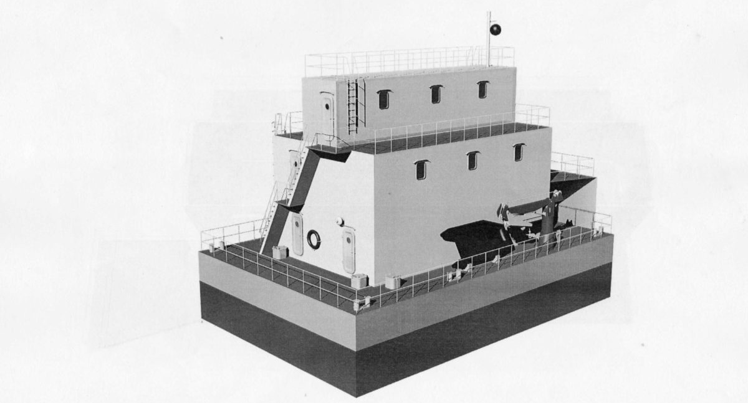
Архітектурно-конструктивні типи суден. Ч 7
Надбудови
Під надбудовами розуміють всі споруди на головній палубі, які йдуть від борта до борта. З корпусом судна надбудови міцно пов'язані зовнішньої обшивкою, а також внутрішніми вигородками і перегородками. Носова перегородка називається фронтальною, кормова - кінцевий.

Slide 3
Фронтальні перебирання, які схильні до ударам хвиль, виконані в залежності від довжини судна з листів товщиною 7-11 мм; кінцеві перебирання трохи тонше. На фронтальних і кінцевих перегородках встановлені на відстані приблизно 0,8 м один від одного вертикальні ребра жорсткості, які приєднані до палубному настилу на фронтальних перегородках кницами, а на кінцевих - просто приварені. Надбудови поділяють також на довгі, які беруть участь в забезпеченні загальної поздовжньої міцності, і короткі, легкі надбудови.

Slide 4
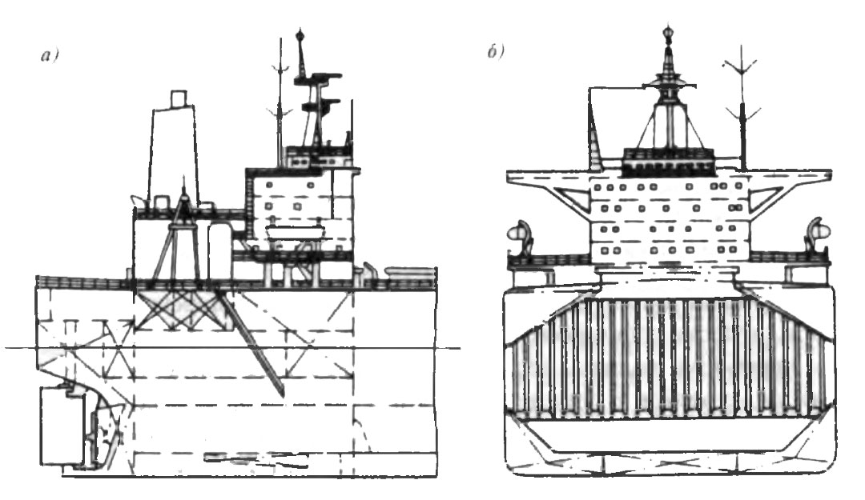

Slide 5
Довгі надбудови розміщені в середній частині або в районі від країв до середньої частини судна. Перехід від головної палуби до надбудови підкріплений особливо, так як через концентрацію напружень в ньому існує небезпека виникнення тріщин. Зовнішня обшивка корпусу судна і зовнішня обшивка надбудови в районі переходу також підкріплені. Посилення становить для ширстрека 30-50 м, а для бортової обшивки 20-25%. Легкими надбудовами можуть бути короткі бак, середня надбудова або ють. Фронтальний навантажувач оренда. Оскільки вони сприймають тільки місцеві навантаження, їх товщина менше, ніж товщина палуби і зовнішньої обшивки довгих середніх надбудов.

Slide 6
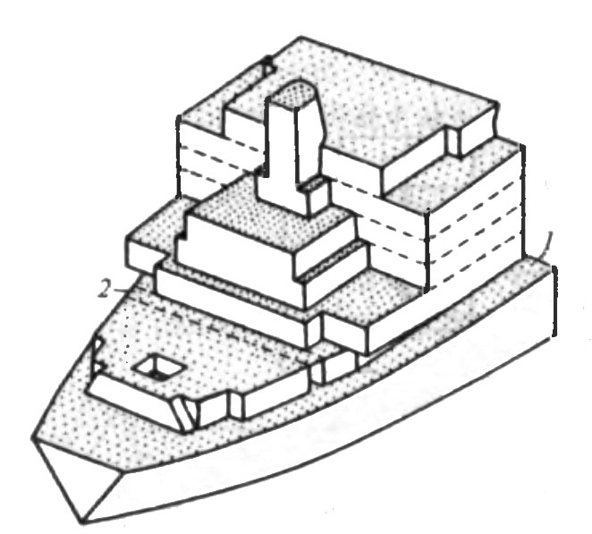
У середній частині судна в залежності від положення кінця надбудови ширстрека потовщений на 20-25%, а бортова обшивка надбудови в районі переходу - приблизно на 10%. Рубки - споруди, розташовані на головній палубі або на надбудовах. Вони не йдуть від борта до борта і відокремлені. У них розташовані приміщення, необхідні для експлуатації судна. Часто рубки розміщують одну над іншою.

Slide 7
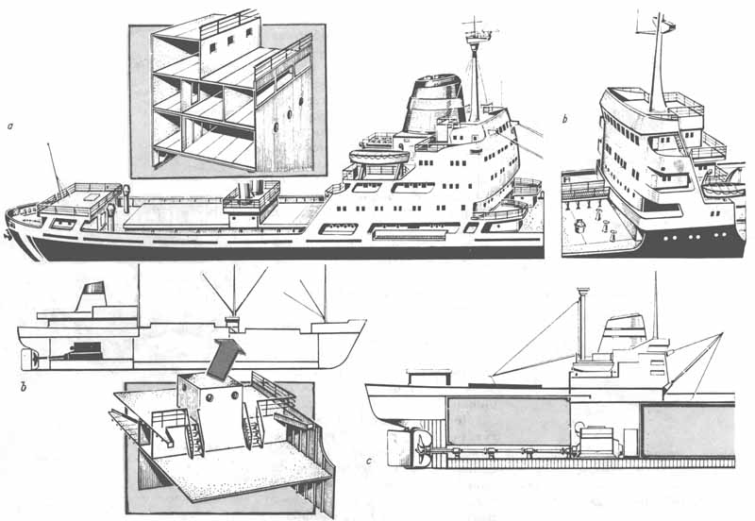
а - середня надбудова і кормова край вантажного судна і розріз в районі машинного шахти; b - середня надбудова танкера; з - квартердек з переходом від головної палуби до квартереку.

Slide 8
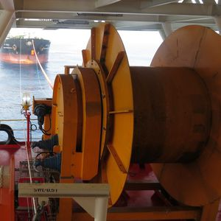
За призначенням розрізняють:
лебідкові рубки, на які встановлюють лебідки; завдяки високому розташуванню лебідок оператор при навантаженні і розвантаженні має хороший огляд; в лебедочного рубках розміщують шкіперське спорядження, вилочні навантажувачі. вантажне бюро або установки для гасіння пожежі (СО2);

Slide 9
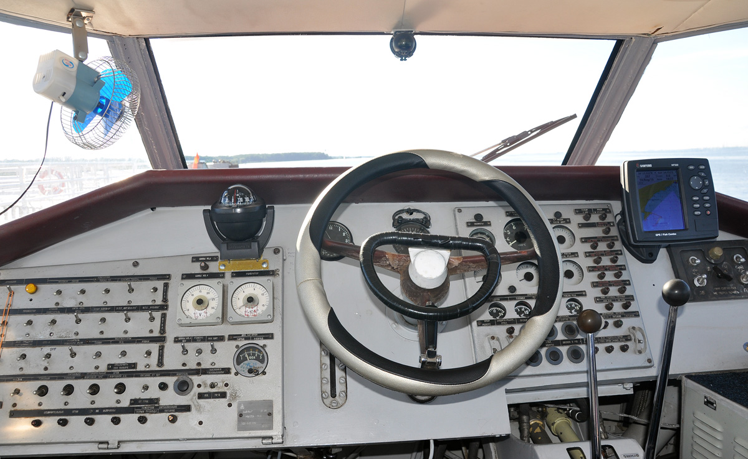
- кермові рубки або приміщення рульової машини в якості поста управління (на невеликих судах) або для розміщення рульових машин;

Slide 10
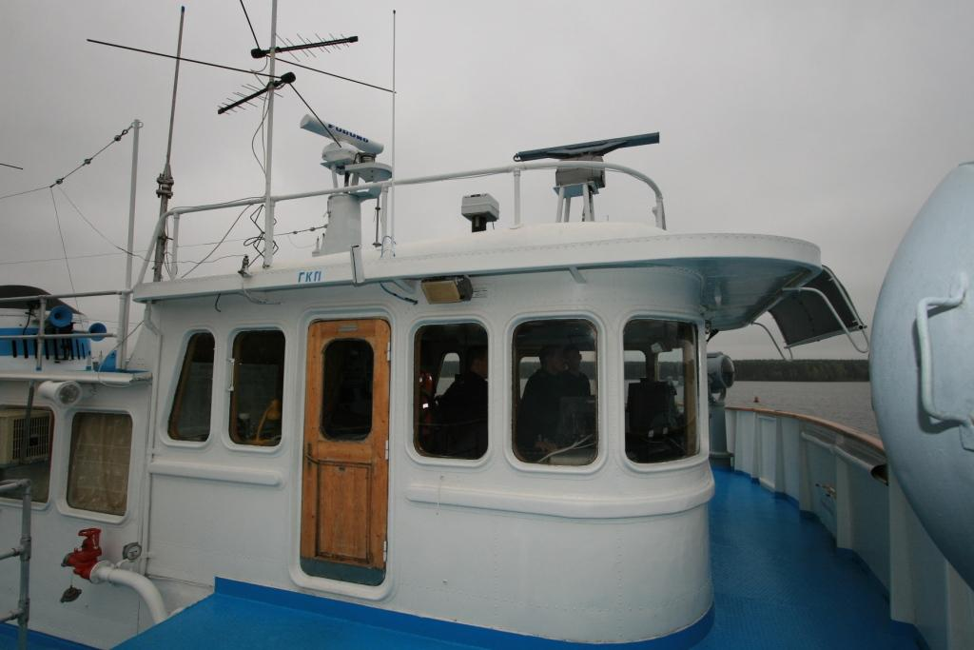
палубні рубки для житлових або господарських приміщень, а також для обладнання;

Slide 11
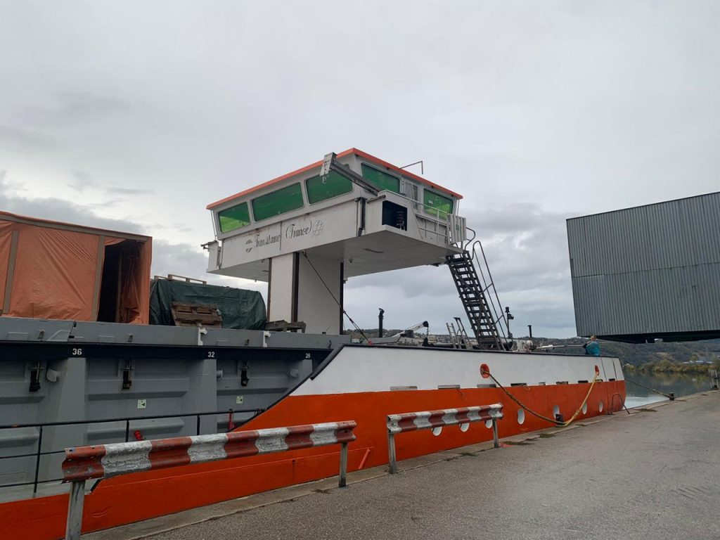
- рубки на містку для центрального поста управління судном.

Slide 12
Палубні рубки зазвичай не включені в подовжній набір судна. Стінки палубних рубок - бічні, передні і задні, а також їх палуби, підкріплені ребрами жорсткості або палубними бімсами, розраховані тільки на місцеві навантаження і на тиск, що виникає при попаданні хвилі на палубу. Висота приміщень палубних рубок становить 2 2,5 м. У більшості випадків палубні рубки виготовлені зі сталі; для пасажирських суден, однак, все ширше застосовують легкі сплави.

Slide 13
Джерела інформації:
https://uk.wikipedia.org/wiki АРХІТЕКТУРНО-КОНСТРУКТИВНІ ТИПИ СУДІВ
https://educenter.com.ua/arhitekturi-sudiv-kursak-net/ї
Будова корабля. Надбудови
https://prodominikany.ru/uk/stroenie-korablya-vidy-i-naznachenie-korablei-3-sudovye-pomeshcheniya-bshchee/

Slide 14
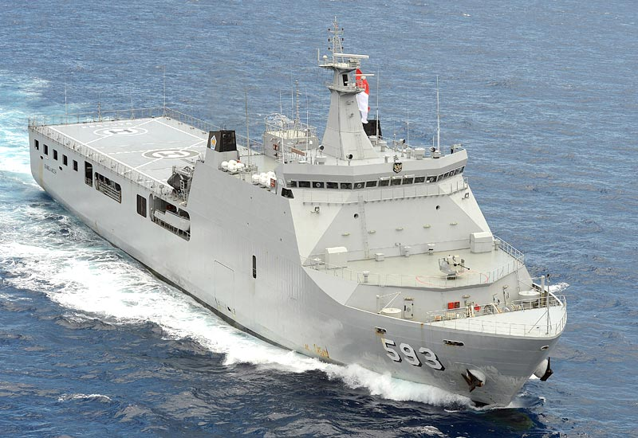
Дякую за увагу!

